Slide 1
Тур «Марк Твен».

Slide 2
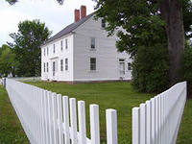
Сколько жителей было в деревушке Флорида штата Миссури, в которой родился будущий писатель Марк Твен, если в автобиографии писатель говорит: «Я увеличил население ровно на один процент. Не каждый исторический деятель может похвастаться, что сделал больше для родного города»?

